Slide 1
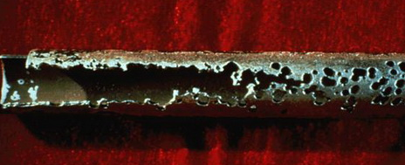
หน่วยที่ 16 การกัดกร่อนและการป้องกัน

Slide 2
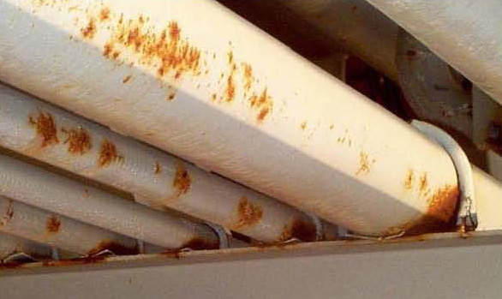
สาระสำคัญ
การกัดกร่อนเป็นการเสื่อมสภาพที่เกิดขึ้นเมื่อโลหะทำปฏิกิริยากับสิ่งแวดล้อม โดยสามารถป้องกันได้ด้วยวิธีต่างๆ

Slide 3
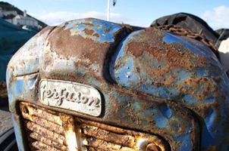
การกัดกร่อนของโลหะ
การเสื่อมสภาพที่เกิดขึ้นเมื่อโลหะนั้นทำปฏิกิริยากับสิ่งแวดล้อม ส่วนมากเป็นปฏิกิริยาการกัดกร่อนทางเคมีไฟฟ้า

Slide 4
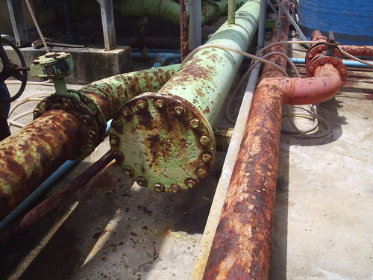
สาเหตุการกัดกร่อน
เกิดจากการรวมตัวระหว่างโลหะกับออกซิเจน โดยมีความชื้นเข้ามาเกี่ยวข้อง

Slide 5
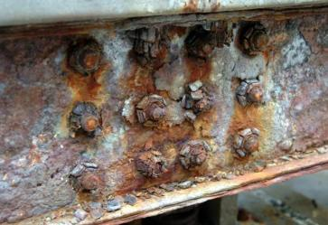
สาเหตุการกัดกร่อน
เกิดจากการรวมตัวระหว่างโลหะกับออกซิเจน ในสภาพที่มีความชื้น

Slide 6
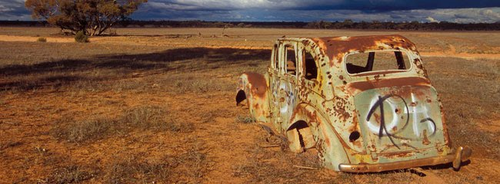
สาเหตุการกัดกร่อน
เกิดจากการรวมตัวของโลหะกับน้ำ
เกิดจากการแตกตัวของไฮโดรเจนในกรด
เกิดขึ้นจากความเครียดภายในเนื้อโลหะ
เกิดขึ้นจากโครงสร้างของเนื้อโลหะ

Slide 7
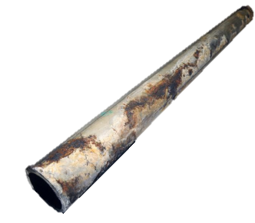
สภาวะการกัดกร่อน
การกัดกร่อนในสภาพแห้ง
กัดกร่อนจากการใช้งานในอุณหภูมิสูง
การกัดกร่อนในสภาพชื้น
กัดกร่อนเมื่อได้รับความชื้นจากน้ำ

Slide 8
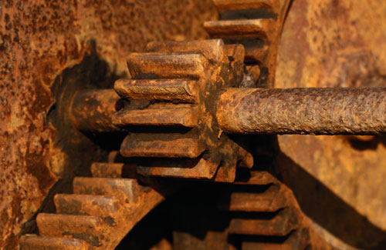
ปฏิกิริยาการกัดกร่อน
เกิดจากปฏิกิริยาเคมีโดยตรง
อาศัยก๊าซเป็นตัวสื่อให้เกิดปฏิกิริยากับผิวของโลหะ

Slide 9
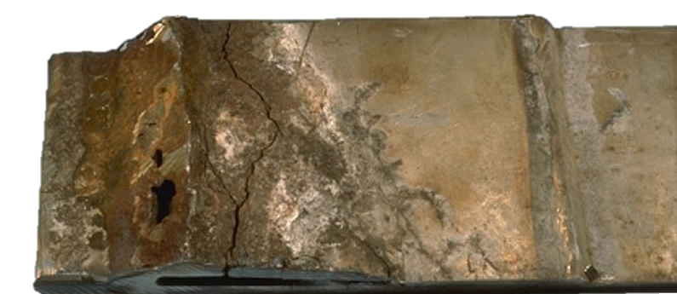
ปฏิกิริยาการกัดกร่อน
เกิดจากปฏิกิริยาไฟฟ้าเคมี
เกิดจากน้ำและออกซิเจนที่สัมผัสกับผิวเหล็กซึ่งทำให้เกิดสนิม

Slide 10
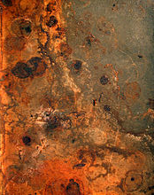
รูปแบบของการกัดกร่อน
การกัดกร่อนที่สม่ำเสมอ
การกัดกร่อนแบบเกิดหลุม
การกัดกร่อนในช่องว่าง
การกัดกร่อนระหว่างเกรน

Slide 11
รูปแบบของการกัดกร่อน
การกัดกร่อนแบบกัลวานิก
การกัดกร่อนจากการเสียดสี
การกัดกร่อนแบบชะล้าง
การกัดกร่อนแบบแรงเค้น

Slide 12
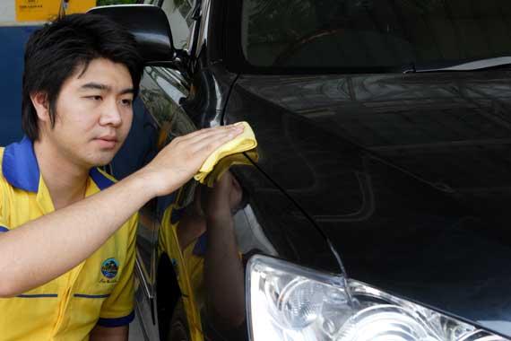
การป้องกันการกัดกร่อน
การเคลือบผิวด้วยสี
นอกจากป้องกันการกัดกร่อนยังเพิ่มความสวยงาม โดยทั่วไปจะเคลือบสี 2 ชั้น

Slide 13
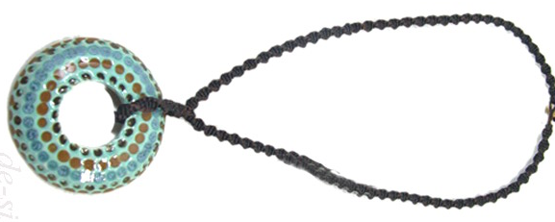
การป้องกันการกัดกร่อน
การเคลือบด้วยเซรามิก
เพื่อให้เกิดความคงทนในการใช้งาน ใช้เคลือบลงบนผิวของ เงิน ทอง และบรอนซ์

Slide 14
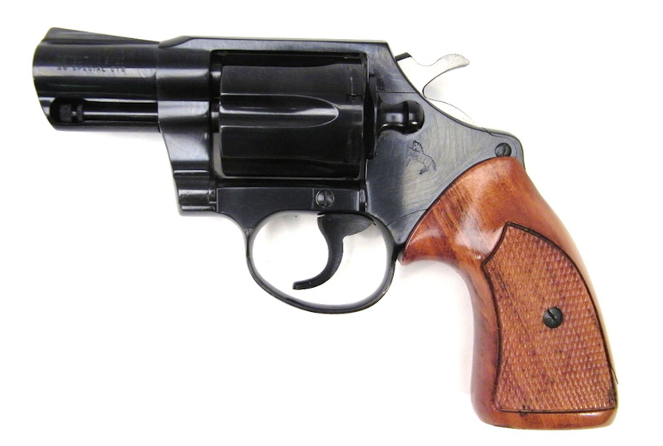
การป้องกันการกัดกร่อน
การเคลือบผิวด้วยปฏิกิริยาเคมี
ใช้สารเคมีทำปฏิกิริยาเคมีกับผิวหน้าของชิ้นงาน

Slide 15
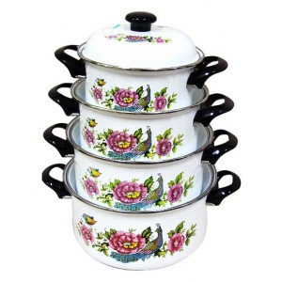
การป้องกันการกัดกร่อน
เคลือบด้วยโลหะที่ทนการกัดกร่อน
การนำเอาโลหะที่มีคุณสมบัติทนต่อการกัดกร่อนมาเคลือบผิวงานเอาไว้

Slide 16
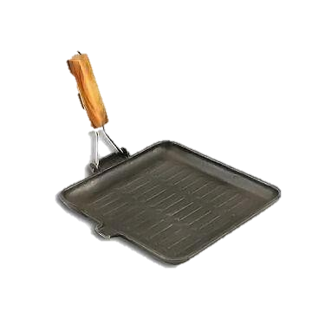
การป้องกันการกัดกร่อน
การเคลือบผิวด้วยน้ำมัน
การใช้น้ำมันเคลือบผิวป้องกันการกัดกร่อน โดยการชโลม หรือชุบน้ำมัน

